Slide 1



音楽のメイン イベントのデザイン
すべてのスタイルと楽器

Slide 2


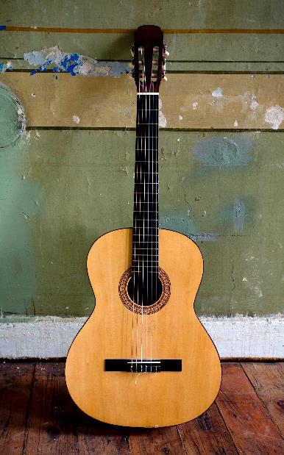
お気に入りの楽器
ギター
ピアノ
ドラム

Slide 3
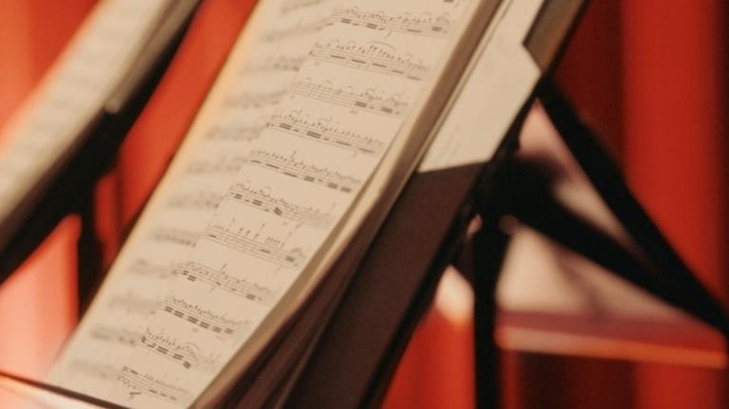
サウンドスケープ
選択
品質
機器
サウンド

Slide 4
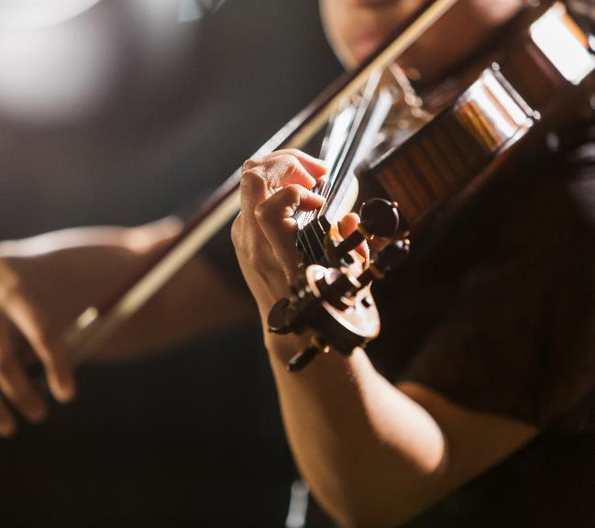
お問い合わせ
someone@example.com

